Slide 1
אייקונים
עשו ואל תעשו
סכנה
קונבנציה
סינטקס
מטרה
סרטון
בונוס
דוגמה
הגדרה
תרגול
ז'רגון מקצועי
אל תעשה
עשה
דיון
שאלה
יאללה לעבודה
תרגיל בית
חשוב!
משחק
עבודה קבוצתית
רענון
לא נכון
נכון
פתיחה בעורך קוד

Slide 3
עצים
מבוא ל- ++C
תכנות מונחה עצמים
תכנות מונחה עצמים – המשך
ירושה + סטטי
פולימורפיזם
חריגות וסדנת דיבאג
פרויקט שחמט – חלק א'
פרויקט שחמט – חלק ב'
טמפלייטים ועצים
STL
ת'רדים
סנכרון ת'רדים
סוקטים + שרת MT
סדנת Hands-On
שיעור 9

Slide 4
רענון
בשיעור הקודם
למדנו שלתכנן תוכנה זה לא משימה פשוטה, ושלפעמים צריך גם לשנות דברים "תוך כדי תנועה".
וגם ראינו איך זה לעבוד בצוות, לפעמים זה כיף ולפעמים יש conflicts ☺...
תרגלנו את הנושאים של החצי הראשון של הסמסטר והשתמשנו בכלים שלמדנו כדי לבנות תוכנה יעילה, מסודרת וקלה להרחבה.
היום נפתח את החלק האחרון של הסמסטר, שבו נלמד כלים יותר מתקדמים שיעזרו לנו לכתוב תוכניות יעילות ואמינות יותר.... הדבר הראשון שנראה זה מבני נתונים מסוג חדש – עצים.
בנינו משחק שחמט

Slide 5
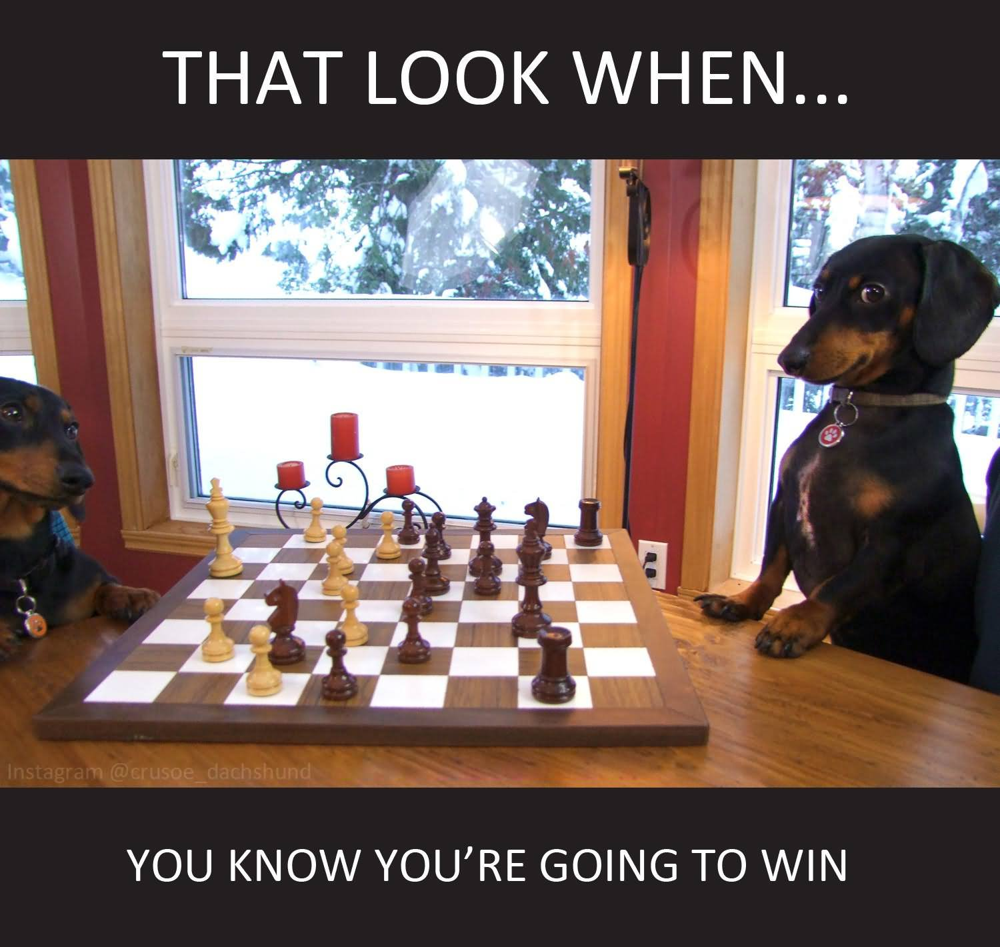
Chess Project
Notes:
את השיעור נפתח בדיון קצרצר על פרויקט השחמט, נרצה לשמוע מהחניכים על התהליך שעברו, אילו קשיים היו ואילו דברים הלכו יותר חלק?
שימו לב, במידה וישנם זוגות שרוצים להציג את הפרויקטים שלהם זה הזמן לעשות את זה ☺.

Slide 6
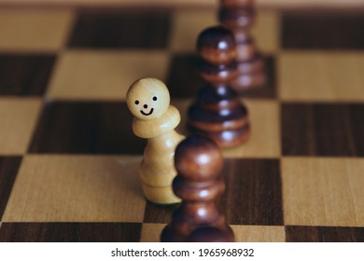
Chess Project
איך היה שלב התכנון וכתיבת ה-UML?
איך היה לעבוד בצוות? האם היו בעיות טכניות? בעיות שקשורות לחלוקת העבודה?
האם יש צוות שעשה בונוסים מיוחדים?
האם היו קשיים כלשהם בפרויקט? דברים שהפתיעו אותנו לטובה?

Slide 7
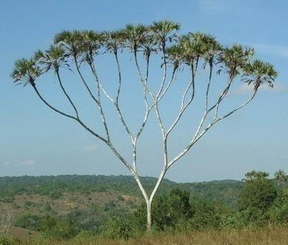
עצים
שיעור 9
סיכום
עץ AVL
עץ חיפוש בינארי
עצים בינאריים
הקדמה
Notes:
נעשה מעבר חד ונדבר על נושא חדש – עצים

Slide 8

עצים
הגדרה
עץ הוא מבנה נתונים מופשט (ADT), בדומה למחסנית תור ורשימה.
סכמת העץ (בכל עיגול ישמר נתון):
עלה נצבע בירוק
כל צומת אחר - בצהוב
Notes:
תזכורת – ADT זה Abstract Data Type
אנחנו יודעים את הרעיון והחוקים שמאחורי מבנה הנתונים אבל לא אומרים איך לממש אותו.
בשלב הזה אין סיבה להיכנס למושגים, רק להסביר על המבנה הכללי ולהסביר למה מתייחסים לזה כעץ. אפשר לשאול את הכיתה אם יש כאן חוקיות כלשהי? בשקופיות הבאות כבר ממש ניכנס לחוקיות והרעיון שמאחורי המבנה הזה.

Slide 9
עצים
הגדרה
מה ניתן להגיד על הסכימה?
לכל צומת יש רק "אבא" אחד
מעלים לא יוצאים צמתים – אין להם "בנים"
רק לצומת הראשון אין אבא (נקרא שורש העץ)
לכל צומת יכולים להיות מספר בנים
ניתן לחלק את העץ לרמות (בצורה רוחבית)
בעץ יש היררכיה
מבנה רקורסיבי!!!
Notes:
מבנה רקורסיבי!!
כל צומת בעץ הוא שורש של תת עץ.
ב-ADT של עץ בפועל גם עלה הוא תת-עץ.
זו רק הכנה של הקרקע להמשך... יש להראות ולהסביר איפה הרקורסיביות במבנה. למעשה עץ מורכב מתתי-עצים.

Slide 10
עצים
הגדרה
כך פחות או יותר מיוצג מבנה הנתונים עץ
אבל.. איפה הנתונים כאן?
מה אפשר לעשות עם מבנה הנתונים הזה?
שמירת מבנה ארגוני של חברה
שמירת מבנה תיקיות וקבצים במחשב
בינה מלאכותית (דוגמא Akinator או MinMax למשחקי לוח פשוטים)
סוגים נוספים של עצים שבהם אפשר להשתמש למטרות נוספות. בקרוב..
איזה מבנה נתונים אחר הוא מזכיר לכם?
Notes:
מזכיר מבנה נתונים של רשימה מקושרת? אפשר להסתכל על רשימה כעל עץ שלכל ענף יש בן אחד בלבד. רק לאחרון אין בנים, כלומר הוא עלה.
דוגמאות לשימוש בעצים:
מבנה ארגוני של חברה – המנכ"ל הוא שורש העץ, מתחתיו ה-VPs (Vice Presidents), מתחתיהם המנהלים, מתחתיהם ראשי הצוותים, ומתחתיהם העובדים השונים
מבנה תיקיות וקבצים במחשב – בראש נמצאת תיקיית ה-root (בלינוקס / ), ואז יש את כל התיקיות הראשיות downloads, documents, pictures, desktop, ומתחתיהן תיקיות נוספות שאנחנו פותחים, העלים יהיו קבצים.
בינה מלאכותית
Akinator – אפליקציה נחמדה שבה ג'יני מנסה לנחש על מה אנחנו חושבים. הוא עושה זאת באמצעות שאילת שאלות שהתשובות עליהן הן "כן" "לא" ו-"לא יודע", הג'יני בונה עץ כדי לתאר את השאלות – בכל צומת תיהיה שאלה, כל צלע (קישור בין צמתים) יש אחת מהתשובות "כן" "לא" או "לא יודע" ובעלים יהיה הניחוש.
MinMax – במשחקי קופסה פשוטים כגון "רברסי" "דמקה" "מנטרה" "איקס עיגול" וכו', למחשב יש מספיק זיכרון כדי לשמור את X המהלכים האפשריים מראש (ככל שיש יותר זיכרון ככה המחשב יכול "לראות" יותר מהלכים קדימה, וזה גם נקרא רמת קושי: לדוגמא Easy אומר שהמחשב יראה 3 מהלכים קדימה, medium יראה 5, ו-hard יראה 7 מהלכים קדימה). ב-MinMax המחשב בונה עץ שבו כל קומה תיהיה כל המהלכים האפשריים עבור שחקן א', ובקומה הבאה כל המהלכים האפשריים עבור שחקן ב'. בכל צומת יהיה לוח המשחק לאחר ביצוע המהלך, והמחשב יכול להמשיך רקורסיבית כדי לראות יותר מהלכים קדימה. אחרי שהעץ נבנה המחשב יכול לראות מה המהלך שהכי כדאי לו לבצע וככה אפשר להגיע למצב שאי אפשר לנצח את המחשב (אפשר להגיע לתיקו אם עושים בדיוק מה שהוא עושה, אבל אי אפשר לנצח). לקריאה נוספת https://en.wikipedia.org/wiki/Minimax סרטון שמראה דוגמא על איקס עיגול: https://www.youtube.com/watch?v=6ELUvkSkCts

Slide 11
עצים
הגדרה
הגדרות בסיסיות לגבי מבנה הנתונים עץ:
צומת – אבן הבניין של העץ
כמו חוליה ברשימה מקושרת
כל צומת מחזיק מידע
כל צומת יכול להצביע לצמתים נוספים הנקראים "בנים"
עץ – מבנה בעל סדר היררכי
מורכב מאוסף של צמתים עם יחס אב-בן
שורש העץ – צומת ללא אב
בכל עץ יש בדיוק שורש אחד
לכל הצמתים פרט לשורש יש בדיוק אב אחד
רמה 0
17
1
23
21
2
11
16
14
3
4
7
13
Notes:
בדוגמא אפשר לראות עץ שמחזיק מספרים שלמים.
ניתן לראות שכל צומת מחזיק מידע, וגם מצביע לבנים שלו.
נשים לב שאת העץ אפשר לחלק לרמות (רמה היא העומק של חולייה ביחס לשורש) הרמה של השורש היא 0 (כי המרחק מהשורש לעצמו הוא 0).

Slide 12
עצים
הגדרה
הגדרות בסיסיות לגבי מבנה הנתונים עץ - המשך:
עלה – צומת אשר אין לו בנים
השורש יכול להיות עלה
עומק של צומת – מרחק (מספר הקשתות) מהשורש ועד הצומת
עומק של צומת שמכיל 14 הוא 2
עומק של הצומת שמכיל 4 הוא 3
עומק של השורש הוא 0 (תמיד!)
במקום עומק ניתן להשתמש במונח "רמה"
גובה של עץ – כמות הרמות הקיימות בו
לא כולל רמת השורש
גובה של עלה = 0
איך נגדיר גובה של צומת?
רמה 0
17
1
23
21
2
11
16
14
3
4
7
13
Notes:
גובה של צומת הוא מספר הקשתות מהצומת לצאצא הרחוק ביותר של הצומת (שתמיד יהיה עלה)

Slide 13
עצים
שיעור 9
סיכום
עץ AVL
עץ חיפוש בינארי
עצים בינאריים
הקדמה
Notes:
כעת נלמד על סוג מסוים של עצים – עצים בינאריים

Slide 14
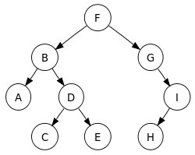
עצים בינאריים
הגדרה
עץ אשר מספר הבנים של כל צומת בו אינו עולה על 2
צומת אחד נקרא "הבן השמאלי"
צומת שני נקרא "הבן הימני"
כלומר, צומת בעץ בינארי יכול להיות:
עם בן שמאלי ובן ימני
עם בן שמאלי בלבד
עם בן ימני בלבד
בלי בנים (זוכרים מה השם של צומת כזה?)
Notes:
עץ בלי בנים הוא עלה
אנחנו נעבוד בקורס רק עם עצים בינאריים , אין חשיבות מבחינתנו לעצים אחרים, למרות שחשוב להבין שההגדרה של עץ לאו דווקא מתייחסת לעץ בינארי.

Slide 15
עצים בינאריים
חשוב!
כל צומת בעץ בינארי יודע רק מי הבנים הישירים שלו
במידה ויש כאלו
כמו שחוליה ברשימה מקושרת יודעת רק מי החוליה הבאה אחריה
כל צומת בעץ בינארי הוא שורש של עץ בינארי הנמצא תחתיו
תת-עץ - עץ שהוא חלק מעץ אחר
כל עץ מורכב מתתי-עצים
כלומר, עץ בינארי הוא מבנה רקורסיבי!
Notes:
כדאי להגיד שאמרנו קודם שכל עץ הוא מבנה רקורסיבי, ולכן בפרט גם עץ בינארי הוא מבנה רקורסיבי – הוא סוג של עץ

Slide 16
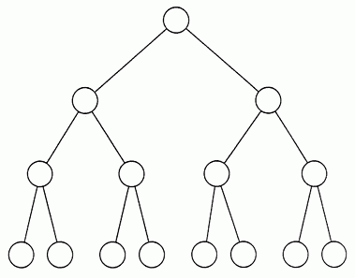
עצים בינאריים – הגדרה רקורסיבית
חשוב!
תזכורת: מבנה נתונים המכיל שורש, ויכול להכיל:
תת עץ שמאלי ותת עץ ימני
תת עץ שמאלי בלבד
תת עץ ימני בלבד
כלום
כמה תתי-עצים בתמונה?
כמספר הצמתים פחות השורש
כל צומת הוא שורש של תת-עץ
Notes:
איך העובדה שמדובר במבנה רקורסיבי יכולה לעזור לנו במימוש המבנה והפונקציות עליו?
הפונקציות יהיו רקורסיביות..

Slide 17
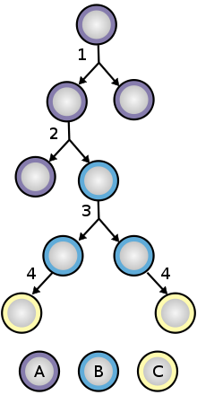
עצים בינאריים – שימושים
דוגמה
רעיונות לשימושים בעץ בינארי?
תיאור מבוך חדרים בו לכל חדר יש מקסימום 2 יציאות
תיאור חלוקת תאי גזע
סיווג כתובות IP בתקשורת
תרשים של חלוקת תא גזע והתמיינות.
A – תא גזע
B – תא אב
C – תא מתמחה
1- חלוקת תא סימטרית
2- חלוקת תא א-סימטרית
3- חלוקת אב
4 – התמיינות סופית
Notes:
שימוש בעצים לצורך סיווג כתובות IP דוגמא נוספת לשימוש בעצים באה מעולם התקשורת... בציוד תקשורת כגון נתבים (Routers) או מתגים (Switches) אחת מהמשימות הנפוצות ביותר היא להחליט לאיזה פורט (ממשק) צריך להעביר חבילה (packet) מסוימת.
לצורך כך המתגים/נתבים מנהלים טבלת ניתוב (routing table) שמכילה מיפוי של רשתות, והפורט שדרכו אפשר להגיע אליהן.
בגלל שכתובות IP ניתן להמיר לערך בינארי (רצף של "1" ו-"0"), אפשר לייצג את הכתובות באמצעות עצים, ובכך לדאוג לשמור פחות מידע ולעשות פחות פעולות כדי לבחור את הכתובת המתאימה.
לקריאה נוספת (עצי Radix, או עצי PATRICIA) https://cw.fel.cvut.cz/old/_media/courses/a4m33pal/paska13trie.pdf PATRICIA
https://en.wikipedia.org/wiki/Radix_tree Radix

Slide 18
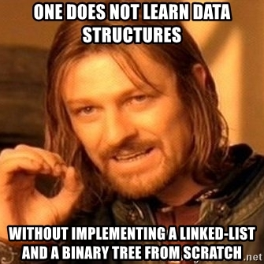
סיכום ביניים
מה תוכלו להגיד על המושגים הבאים?
צומת
עץ
שורש העץ
עלה
עומק של צומת
גובה העץ
תת-עץ
עץ בינארי
בן שמאלי ובן ימני
Notes:
נעשה סיכום זריז של המושגים שלימדנו,
ב-meme יש ספוילר לתרגיל הבית, החניכים יממשו עץ בינארי.

Slide 19
עצים
שיעור 9
סיכום
עץ AVL
עץ חיפוש בינארי
עצים בינאריים
הקדמה
Notes:
כעת נלמד על סוג של עץ בינארי שנקרא עץ חיפוש בינארי

Slide 20

עץ חיפוש בינארי
הגדרה
BST - Binary Search Tree
BST מרחיב את ההגדרה של עץ בינארי
נתון BST לדוגמא
האם תוכלו להגדיר מהי ההרחבה?
8
3
10
1
6
14
4
7
13
Notes:
שימו לב שיש יחס "סוג של" (Is A) בין BST לעץ בינארי, כלומר BST יורש מעץ בינארי.
ניתן לכיתה כמה דקות לנסות להבין מה החוקיות בין האיברים של העץ, ומה שונה בין עץ בינארי רגיל לבין עץ חיפוש בינארי.

Slide 21
עץ חיפוש בינארי
הגדרה
עץ בינארי שעונה על הכלל הבא:
המידע בכל צומת גדול מהמידע של הבן השמאלי וקטן מהמידע של הבן הימני
לגבי ערכים שווים אין הגדרה גורפת (יכול להיות משמאל ויכול להיות מימין. כדאי להיות עקביים)
8
3
10
1
6
14
4
7
13
Notes:
יש עצי חיפוש בינאריים שמגדירים שאם הערך המוכנס לעץ שווה לערך הצומת, אז הוא יכנס כבן השמאלי, ויש עצי חיפוש בינאריים שמגדירים שאם הערך המוכנס לעץ שווה לערך הצומת, אז הוא יכנס כבן הימני. מימוש מאוד נפוץ הוא להחזיק בכל צומת עוד שדה שנקרא count שבו סופרים כמה פעמים הכניסו את הערך. לדוגמא אם הכנסנו את הערך 7 שלוש פעמים, אז ערך count יהיה 3. בכל צומת כברירת מחדל count יהיה שווה 1.

Slide 22
עץ חיפוש בינארי – שימושים
דוגמה
למה זה יכול לשמש אותנו?
כשצריך לשמור על מבנה הנתונים ממוין
מילון
תור עדיפויות
ניקח לדוגמא את המספרים: 9, 52, 1, 4, 2, 8, 60, 3, 55
כדי למצוא אם מספר מסוים קיים ברשימה נצטרך לעבור על כל הרשימה ולבדוק
למשל כדי לדעת האם המספר 55 קיים ברשימה נבצע 9 פעולות השוואה
שיטה יעילה יותר – BST
https://visualgo.net/en/bst
Notes:
אפשר להגיד שזה מאוד דומה ל"חיפוש בינארי", בכל פעם אנחנו מנסים לחתוך (עד) חצי מהאפשרויות, ובכך מוצאים ערך בצורה יעילה יותר מאשר לעבור על כל האיברים.
אין צורך להסביר איך זה משמש למימוש תור עדיפויות (ערימה). מי שמעניין אותו מוזמן להתעמק בעצמו בבית.
זו הזדמנות מעולה להציג את האתר visualgo שמראה דוגמאות ויזואליות של מבני נתונים נפוצים.
כשנכנסים לאתר יש ליצור דוגמא חדשה ע"י לחיצה על create (צד שמאל למטה) ואז לבחור דוגמא מסוג unbalanced או random אחר כך נחפש ערך מסוים בעץ ונראה שזה דומה לחיפוש בינארי על מערך ממוין שאותו למדנו בשנה שעברה.

Slide 23
עץ חיפוש בינארי – בנייה
דוגמה
תזכורת – הגדרת BST:
עץ בינארי
ערכים קטנים מהצומת נמצאים בתת העץ השמאלי
ערכים גדולים מהצומת נמצאים בתת העץ הימני
ערכים שווים אין הגדרה גורפת (במקרה הזה אין ערכים שחוזרים על עצמם)
נניח לדוגמא קלט (שמאל לימין):
9, 52, 2, 4, 1, 8, 60, 3, 55
איך נהפוך אותו לעץ?
9
2
52
1
4
60
3
8
55
Notes:
את הדוגמא מומלץ לעשות כסבב בין החניכים והחניכות.
נוסיף את האיברים לעץ (ע"פ מה שיש במערך משמאל לימין) ונשאל כל חניך/ה איפה החולייה צריכה להתמקם.

Slide 24
עץ חיפוש בינארי – סיבוכיות
חשוב!
מהי סיבוכיות זמן הריצה של פעולת חיפוש ב-BST?
במקרה הטוב?
במקרה הממוצע?
במקרה הגרוע ביותר?
9
10
2
52
20
4
30
1
60
3
8
40
55
50
Notes:
המקרה הטוב ביותר: האיבר שחיפשנו היה בשורש. לכן O(1)
המקרה הממוצע – מספר הפעולות הדרוש בחיפוש הוא כגובה העץ – בכל פעם בוחרים ללכת ימינה או שמאלה. עץ ממוצע הוא פחות או יותר מאוזן (יש הרבה יותר סידורים כמעט מאוזנים של עץ מאשר סידורים שדומים לרשימה מקושרת, לא נציג פה חישוב מלא). עץ מאוזן הוא בגובה של log(n) בבסיס 2. למשל אם יש 32 צמתים בעץ, הגובה שלו יהיה 5, כי 2 בחזקת 5 שווה ל32. לכן הסיבוכיות הממוצעת היא O(logn). אם החניכים לא למדו לוגים בבית הספר אין צורך להתעמק בזה הרבה, אבל כן כדאי להבהיר ש-log(n) בסדר גודל יותר קטן מ-n שנדרש לחיפוש ברשימה מקושרת.
במקרה הגרוע – שזה כאשר אנחנו מכניסים לעץ ערכים ממוינים (מבנה העץ תלוי בסדר ההכנסה). אם למשל נבנה עץ ממערך ממוין ממספרים נמוכים לגבוהים, יהיו בעץ רק בנים ימניים, והעץ יהיה למעשה רשימה מקושרת. אז אם משתמש יצטרך לחפש בעץ זה את האיבר הגדול ביותר הוא יצטרך לעבור מהשורש על כל איברי העץ, כלומר O(n) צעדים.

Slide 25
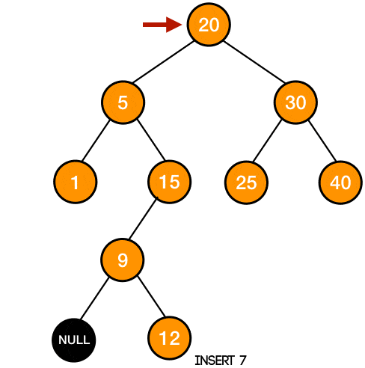
עץ חיפוש בינארי – הכנסה ומחיקה
הגדרה
הסדר בעץ בינארי תמיד נשמר, לכן חשוב להבין איך מוסיפים ומוחקים איברים מהעץ:
כדי למחוק איבר מהעץ נצטרך להפריד למקרים:
א. מחיקת עלה
ב. מחיקת איבר שיש לו בן יחיד
ג. מחיקת איבר שיש לו שני בנים.
ניתן לראות את שלושת המחיקות כאן: https://visualgo.net/en/bst
בעץ חיפוש בינארי, איבר חדש תמיד ייכנס כעלה
Notes:
בקישור שבשקופית ישנה אפשרות להראות הכנסה והסרת איברים בעץ חיפוש בינארי. https://visualgo.net/en/bst
בנוסף, כדאי להציע סרטון אשר מסביר על insert + delete. https://www.youtube.com/watch?v=wcIRPqTR3Kc
כמה נקודות חשובות על insert :
תמיד כשמכניסים ערך חדש הוא ייווצר בצומת שתהיה עלה
(במימוש עצמו הפונקציה של DELETE תהיה בונוס. אבל חשוב שכולם יבינו תיאורטית איך מוחקים.
ככה אולי יהיו חניכים שיממשו רק חלק מה-DELETE, שזה עדיף על כלום☺ )
כמה נקודות חשובות על Delete:
3 מקרים:
כשהצומת היא עלה – פשוט מוחקים. זה המקרה הקל והפשוט.
מחיקת צומת בעל בן אחד בלבד - אבא של אותו צומת יצביע לבן של הצומת. (אלא אם כן מוחקים את השורש, ואז פשוט הבן הופך להיות השורש).
מחיקת צומת בעל שני בנים – מחפשים את הצומת עם המספר הבא הכי גדול מהערך הנמחק (נכנה את הצומת שמחקנו X). אם לצומת X אין בן ימני פשוט שמים את הערך בצומת של הערך שאנחנו רוצים למחוק, ואז משחררים מהזיכרון את הצומת X.
אם לצומת X יש בן ימני גורמים לאבא של צומת X להצביע לבן של צומת X. הערך של צומת X יכנס לצומת שבה נמצא הערך שאנחנו רוצים למחוק. כעת ניתן למחוק את הצומת X באותה שיטה.
קישור נוסף ללמידה על פעולות העץ
https://www.codesdope.com/course/data-structures-binary-search-trees/

Slide 26
עצים
שיעור 9
סיכום
עץ AVL
עץ חיפוש בינארי
עצים בינאריים
הקדמה
Notes:
העץ האחרון שנראה היום הוא אחד מהמבנים השימושיים ביותר לצורך מיון וחיפוש נתונים – עץ AVL

Slide 27
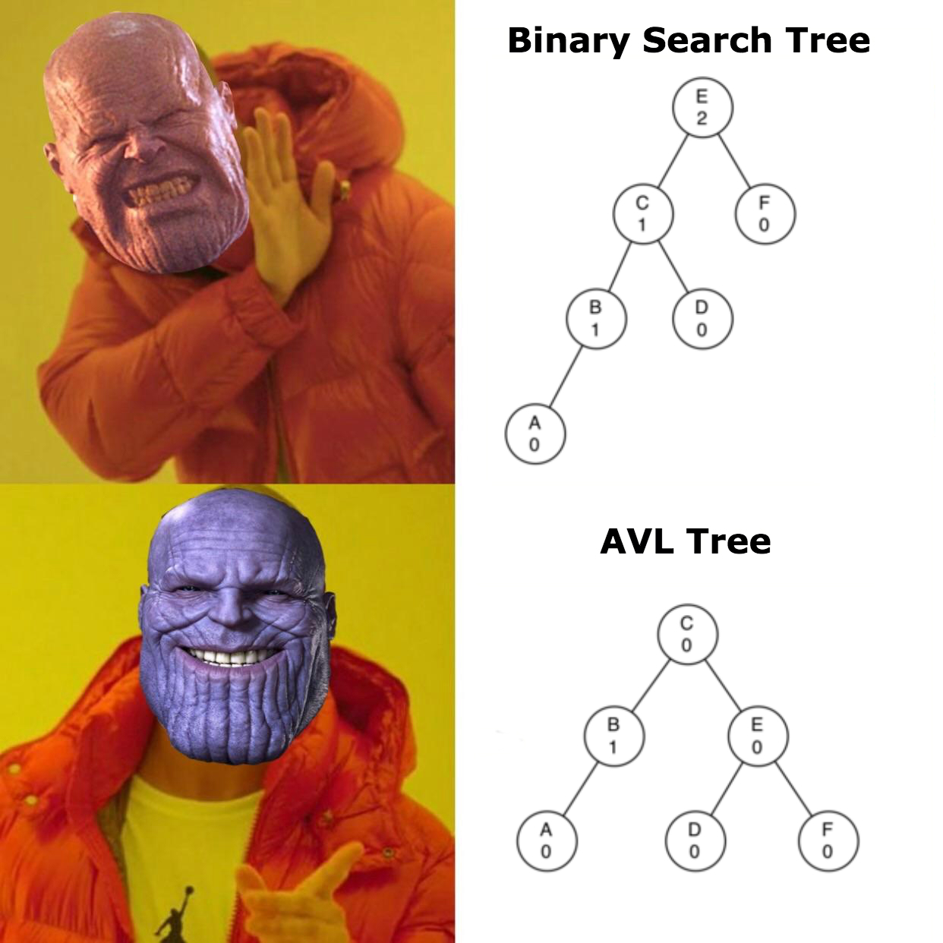
עץ AVL
הגדרה
קיימים מגוון של מבני נתונים המבוססים על עצים בינאריים. הם נוצרו כדי לשפר את הסיבוכיות של חלק מהפעולות של BST.
Notes:
בתמונה – Thanos הנבל של Marvel...
Thanos שואף לאיזון ביקום, ולכן הוא תמיד רוצה שהעצים יהיו מאוזנים...

Slide 28
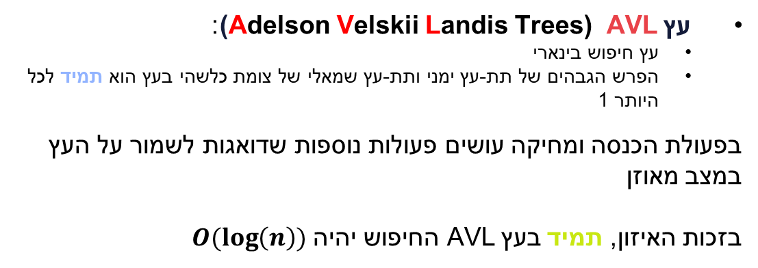
עץ חיפוש בינארי
הגדרה
עץ AVL (Adelson Velskii Landis Trees) :
עץ חיפוש בינארי
הפרש הגבהים של תת-עץ ימני ותת-עץ שמאלי של צומת כלשהי בעץ הוא תמיד לכל היותר 1
בפעולת הכנסה ומחיקה עושים פעולות נוספות שדואגות לשמור על העץ במצב מאוזן
בזכות האיזון, תמיד בעץ AVL החיפוש יהיה $O(\log\left(n\right))$
Notes:
סרטון טוב כדי ללמוד את הנושא https://www.youtube.com/watch?v=-9sHvAnLN_w
אפשר להראות דוגמאות לסיבובים באותו סימולטור שהוצג בשקופית הקודמת
https://visualgo.net/en/bst (חשוב לבחור בסוג AVL Tree בחלק העליון של המסך)
מימוש עץ AVL הוא בונוס השנה, בעבר זה היה תרגיל חובה.

Slide 29
עצים
שיעור 9
סיכום
עץ AVL
עץ חיפוש בינארי
עצים בינאריים
הקדמה
Notes:
נסכם את הדברים שלמדנו

Slide 30
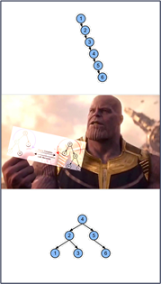
סיכום
עץ
עץ בינארי
עץ חיפוש בינארי
עץ AVL - בונוס

Slide 31
שאלות? תהיות?
איך כדאי לחזור על החומר?
סיכום שיעור
מעבר נוסף על המצגת
סרטונים שהמצגת מפנה אליהם
תרגיל הבית
עצים, עצים בינאריים, עצי חיפוש בינאריים, עץ AVL

